Slide 1
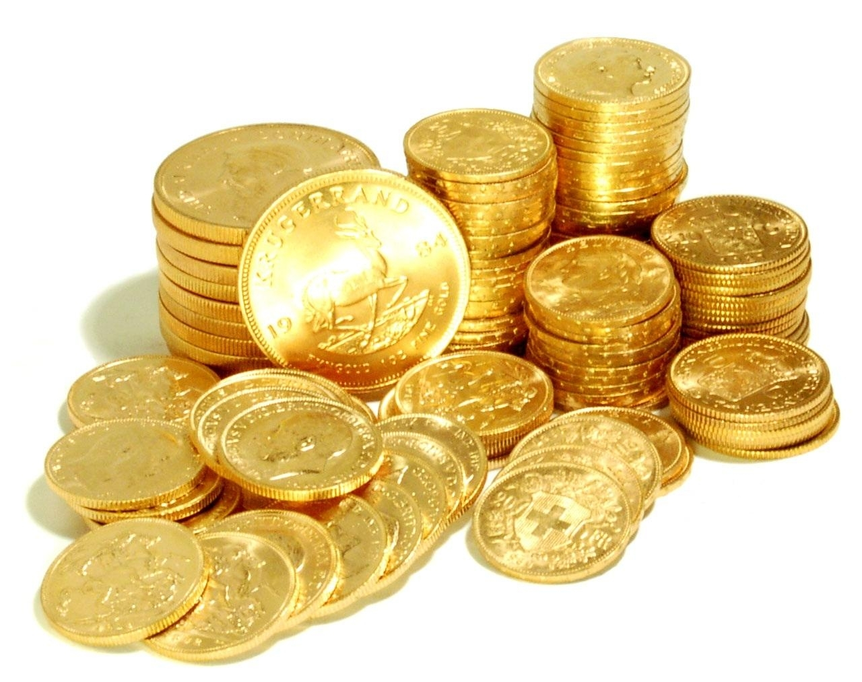
Gold run
Проект по pygame

Slide 2

Правила игры
Игра состоит из нескольких уровней
Следующий уровень открывается, если в предыдущем было собрано достаточно монет, лежащих на дорожках
Важно избегать препятствий на дорожках, иначе уровень запускается заново
Между дорожек можно переключаться во время прохождения

Slide 3

Реализация

Slide 4
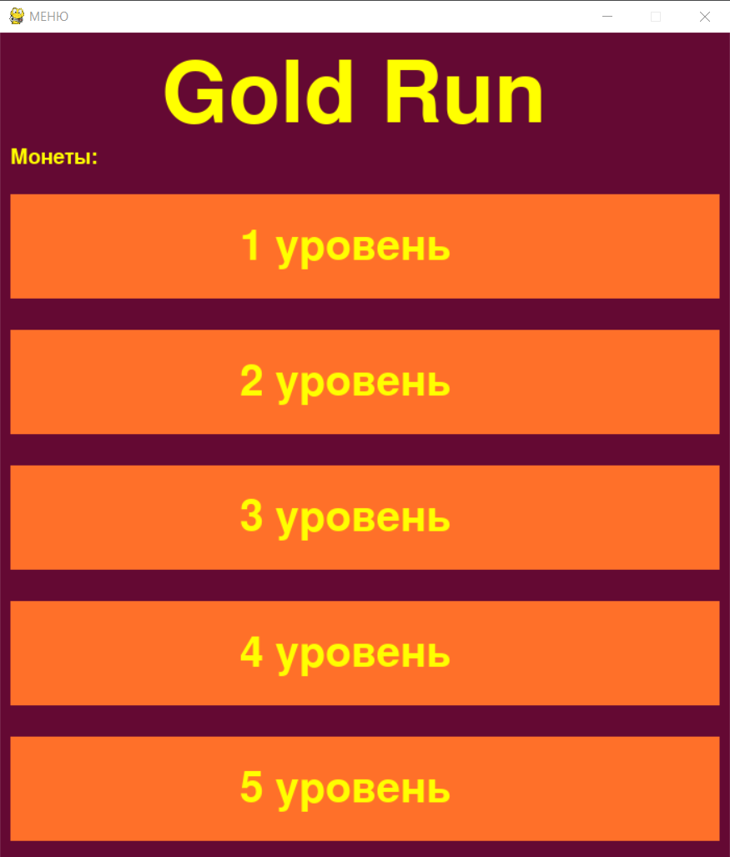
Меню
Данный компонент игры необходим для того, чтобы пользователь мог переключатся между уровнями для их первичного или повторного прохождения, а также в нем отображается прогресс игрока в виде количества собранных монет.

Slide 5
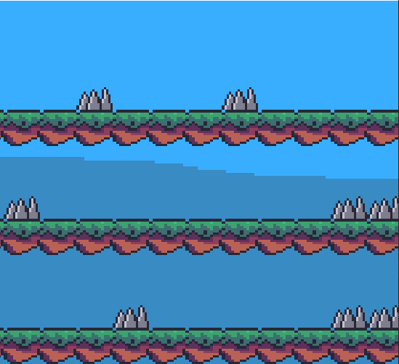
Внешний вид уровней
Уровень представляет собой три дорожки с живописным пейзажом на фоне и вводящими в ужас шипами, которые необходимо избегать

Slide 6

Персонаж
Аватар игрока - яркий и анимированный, однако весьма хрупкий персонаж, который умрет от первого же касания шипов.

Slide 7
Основные технологии реализации
Помимо библиотеки pygame, заложившей основу игры, была также использована Pillow, необходимая для успешной загрузки текстуры и анимации игрового персонажа.
Код игры включает в себя множество функций, нужных для различных целей: загрузки уровней, прыжка игрока, отрисовки информационных окон и меню.
Более того, были созданы различные классы, которые создают спрайты (объекты игрового окружения)

Slide 8

Выводы
Благодаря этому проекту, удалось лучше осознать широту возможностей и величину вариаций использования библиотеки pygame в сфере создания игр.

Slide 9
Возможности доработки
Сделать бесконечный режим с автоматической генерацией уровня.
Сделать возможность менять внешний вид игрового персонажа.
Реализовать другие возможности тратить собранные монеты, например во внутриигровом магазине.

